Slide 1
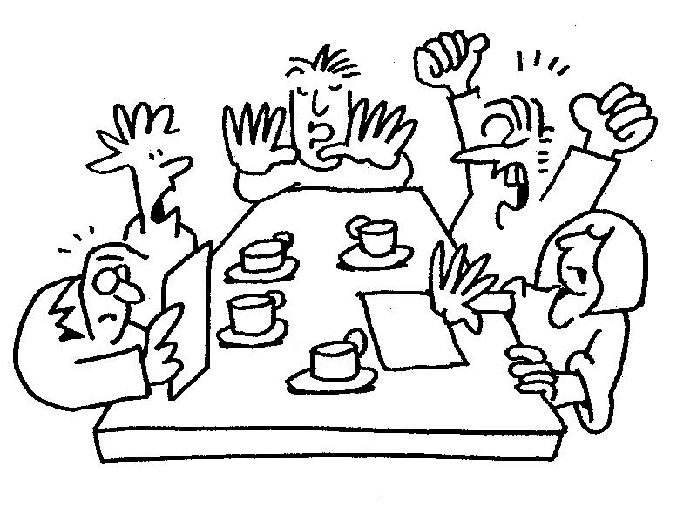
Les 1
Werken in teams

Slide 2
Vandaag
theorie
Uitleg praktijkopdracht (woensdag 23 januari)
Vragen?

Slide 3
Werken in Teams aan de orde van de dag in de beroepspraktijk

Slide 4
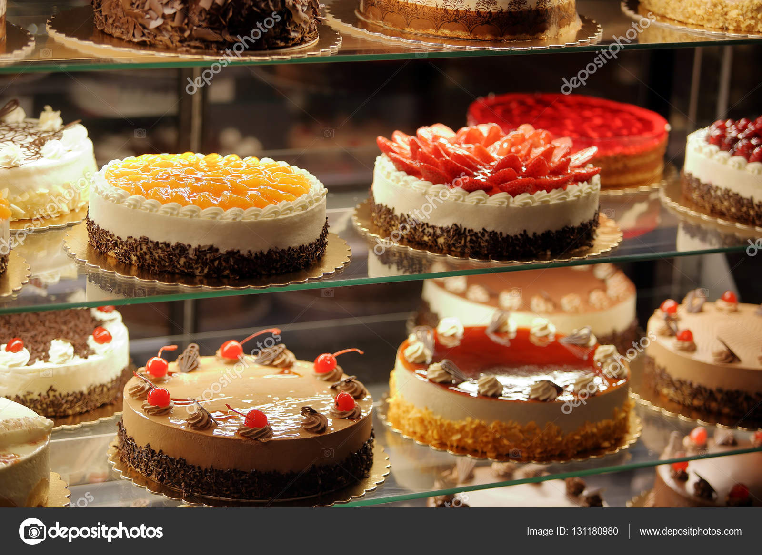
Verschillende soorten overlegvormen
Teamoverleg
Discussie
vergaderen

Slide 5
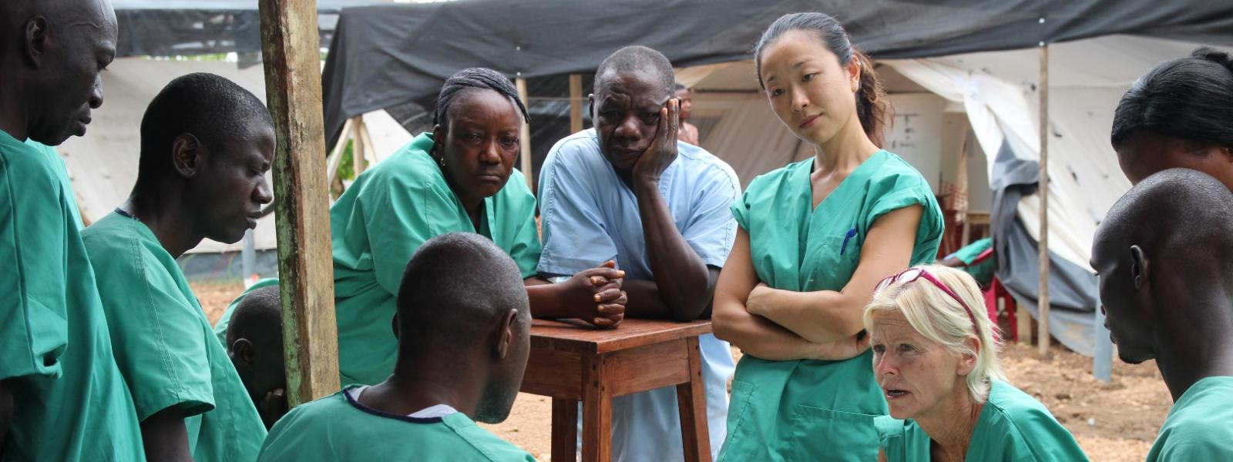
teamoverleg
Een regelmatig overleg tussen het team en de leidinggevende waarin punten aan de orde komen die het hele team aangaan
Onderwerpen die aan bod komen tijdens het teamoverleg kunnen zijn;
Nieuwe taakverdeling
Ontwikkelingen in het werk
Het functioneren van het team

Slide 6
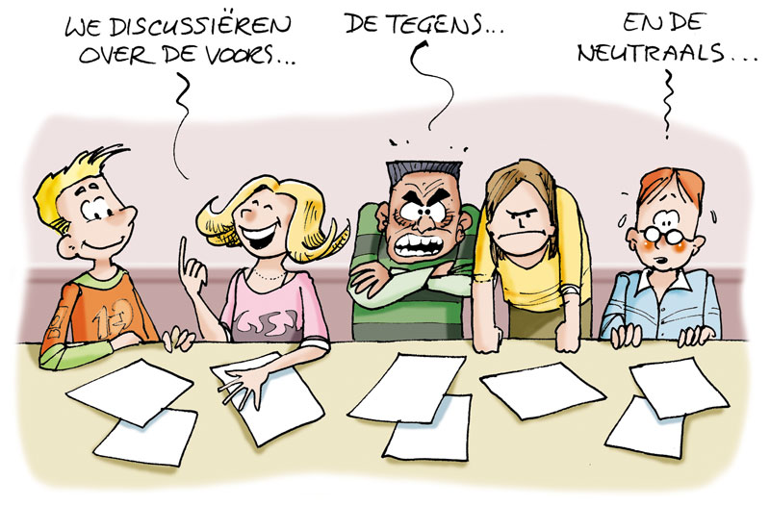
discussie
Is een gesprek over een bepaald thema met als doel kennis te nemen van elkaars standpunten
Onderwerpen die te sprake kunnen komen zijn;
Meningen over werktijden
Meningen over salaris
Meningen over het beleid van de organisatie

Slide 7
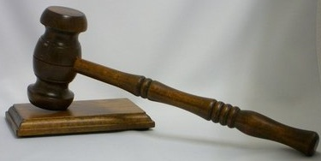
vergaderen
Een gestructureerd groepsgesprek waarbij deelnemers aan de hand van een agenda onderwerpen van gemeenschappelijk belang bespreken
Soorten vergaderingen:
Informatieve vergadering
Probleemoplossende vergadering
Besluitvormende vergadering

Slide 8
Uitleg praktijkopdracht
Verdeling van de groep in twee groepen
Uitdelen van de opdracht
Bespreken van de opdracht

Slide 9
Vragen??

